Slide 1
Духовное краеведение Подмосковья
Язык древнерусского искусства.
Символы христианской
православной
культуры
Презентация к уроку № 9.
Презентацию выполнила
Учитель географии и краеведения
МОУ СОШ № 11 г. Серпухова
Кириллина Н.В.

Slide 2
Чтобы понять смысл произведений православного искусства, надо
знать язык её образов и символов.
Символы условно передают содержание основных положений
(догмάтов) христианской религии.
Христианский символ – условное обозначение духовных
реальностей христианской веры.

Slide 3
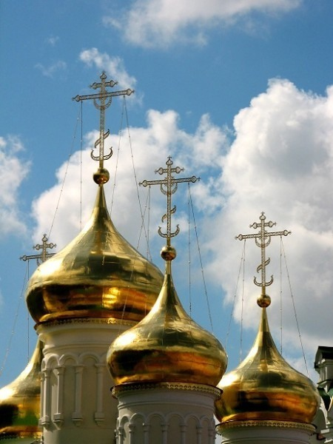
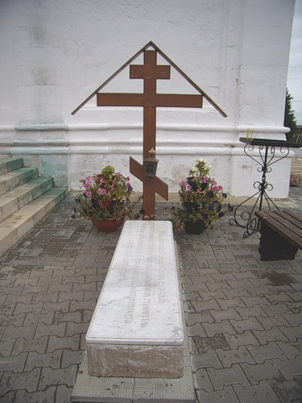
Основные символы христианской культуры
Крест. Напоминает о распятии Христа, Его Крестной Жертве,
принесённой для спасения людей.
Орудие смерти стало для христиан символом будущего воскресения и вечной жизни.
Крест, установленный на могиле, обозначает упование христиан
на вечную жизнь в Царствии небесном.
Крест над мощами
преп. Варлаама.
Введенский Владычный
монастырь. Г. Серпухов

Slide 4
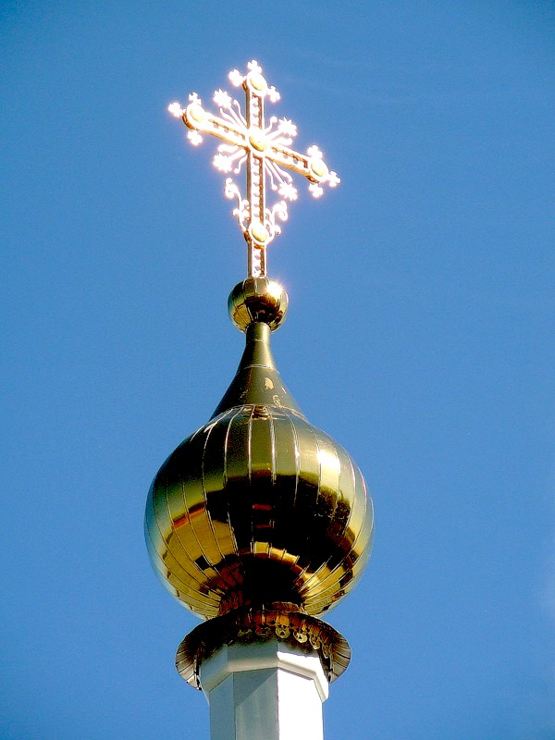
Они горят! Горят над куполами,
В шатре лазоревом ликующих небес,
Глася торжественно победными лучами
О дивной ясности Божественных чудес.
И пусть хулят их наглыми устами
Враги заклятые духовной красоты –
Они горят, горят над куполами
Далёкие, чудесные кресты!
(С.С. Бехтеев)

Slide 5
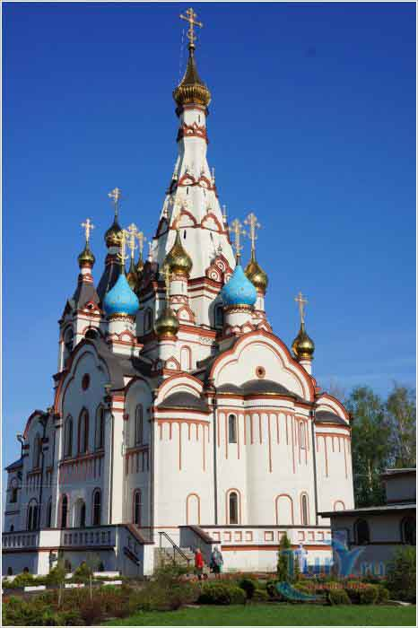
Количество куполов над храмом
Одна глава символизирует Единого Бога.
Три купола — Святую Троицу.
Пять куполов — Христос и четыре евангелиста
Семь глав — семь таинств Церкви.
Девять куполов — по числу ангельских чинов.
Тринадцать — Христос и двенадцать апостолов.
Число глав может доходить до тридцати трех —
по числу лет земной жизни Спасителя.
Казанская церковь в с. Лихачево
Московской обл.

Slide 6
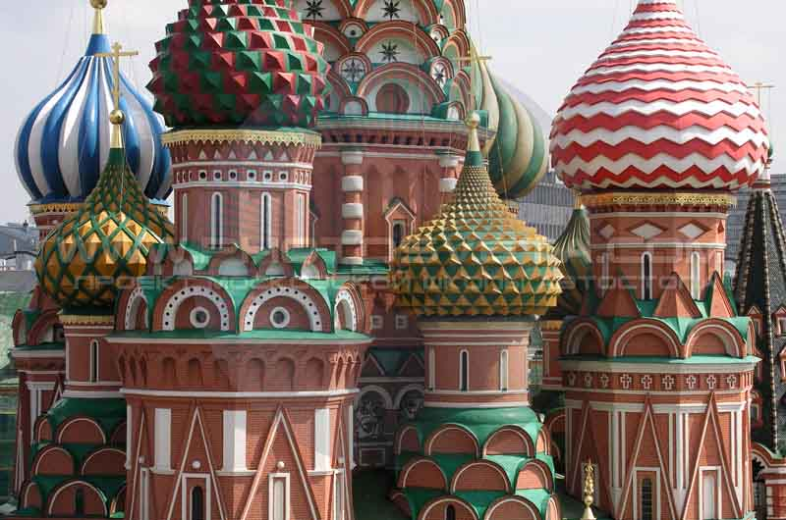
Форма куполов над храмом
Шлемовидная форма напоминает о воинстве, о духовной брани,
которую ведет Церковь с силами зла и тьмы.
Форма луковицы — символ пламени свечи, обращающий нас к словам Христа: "Вы — свет миру".
Замысловатая форма и яркая раскраска куполов на храме Василия Блаженного говорит о красоте Небесного Иерусалима.

Slide 7
Цвет куполов над храмом
Золото — символ небесной славы. Золотые купола бывают у
главных храмов и у храмов, посвященных Христу и двунадесятым праздникам.
Синие купола со звездами венчают храмы, посвященные Богородице. Звезда напоминает о рождении Христа от Девы Марии.
Зеленые купола имеют Троицкие храмы, потому что
зеленый — цвет Святого Духа.
Зелеными или серебряными куполами увенчаны также храмы,
посвященные святым.

Slide 8
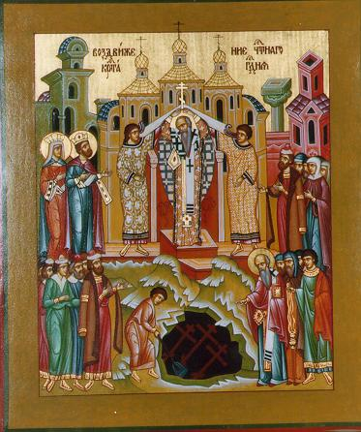
Воздвѝжение Креста Господня.
Праздник Воздвижение Креста
отмечается 14 сентября
в память об обретении
Креста Господня на месте
казни Христа.
Крест искали по решению
матери первого христианского
императора Константина царицы
Елены.
Сам же Константин сумел победить
в одном из сражений,
благодаря хоругви с изображением
креста с надписью «Сим побеждай»,
увиденного им в небе.

Slide 9
Почитание креста отражено во многих проявлениях
православной культуры:
- крест на куполе храма;
крест на могиле христианина;
распятие в храме;
иконописный тип «Поклонение Животворящему Кресту Господню»
освящение храмов в честь Воздвижения Креста Господня
Храмы Подмосковья, освящённые в честь
Воздвижения Креста Господня:
Домодедовский район, сёла Сокольниково, Акулово
Истринский район, сёла Дарна, Юсупово

Slide 10
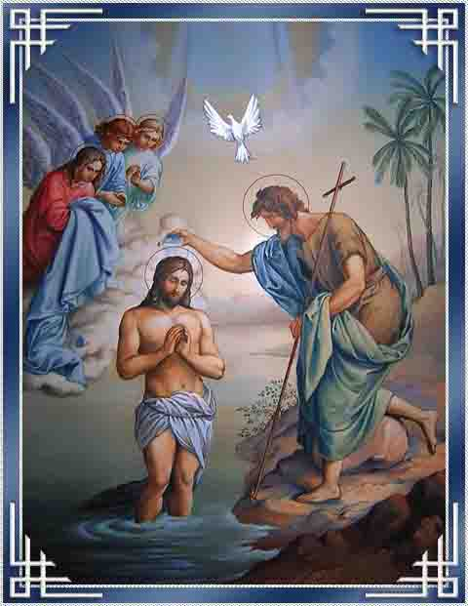
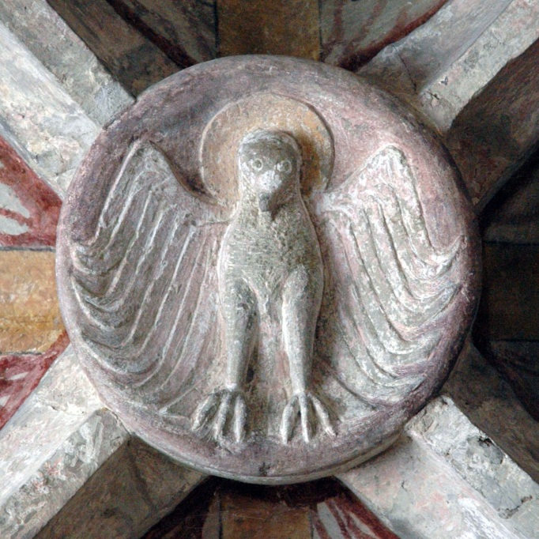
2. Христианский храм. Символизирует вселенную:
Мир земной и Мир небесный
3. Иконы. Изобразительными средствами рассказывают о
содержании христианской веры, одним из центральных
положений которой является триединство Бога.
4. Голубь. Символ Святого духа.
5. Круг. Символ Царствия Божиего.

Slide 11
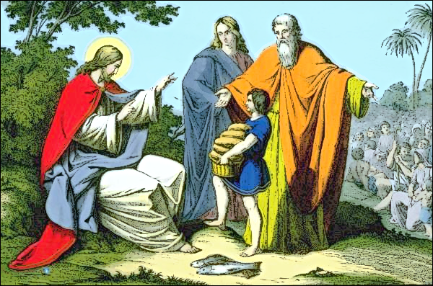
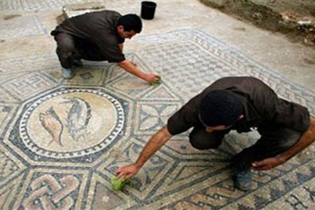
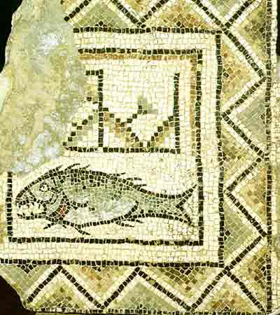
6. Рыба. Символическое
изображение Христа. Один из ранних символов христианства.
На раскопках древнего храма.
Израиль

Slide 12
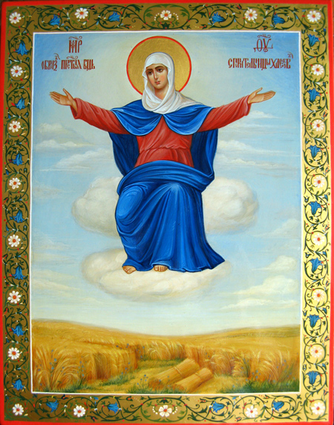
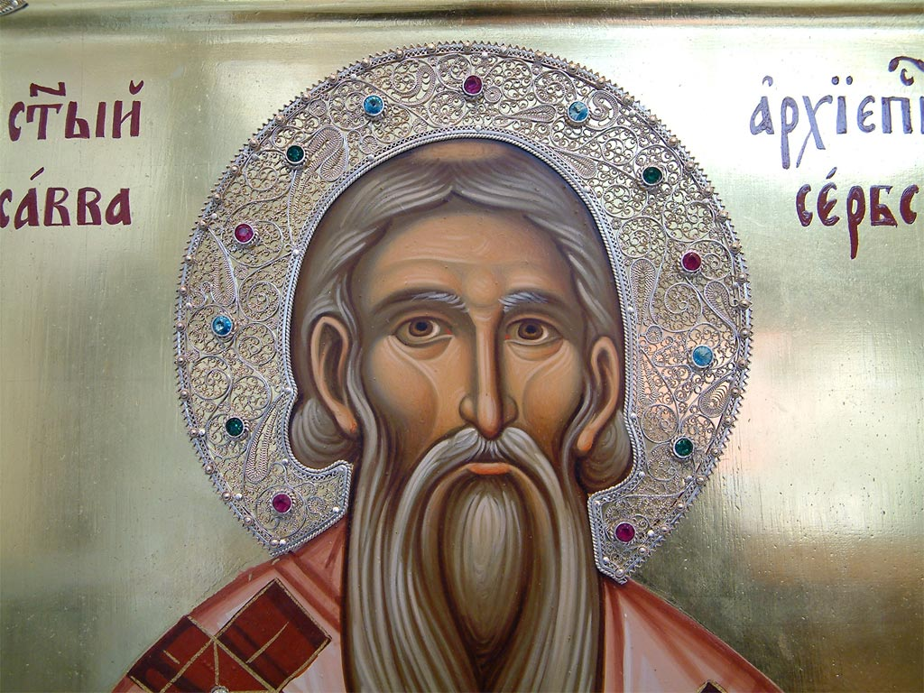
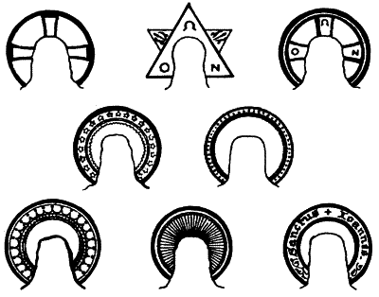
7. Нимб – (облако, туча) -сияющий круг или крест вокруг головы –
символ принадлежности изображаемого к Горнему миру, святость .
Нимб стали изображать на иконах с
IV века.
Святой Савва. Икона
Святая Матрона Московская. Икона

Slide 13
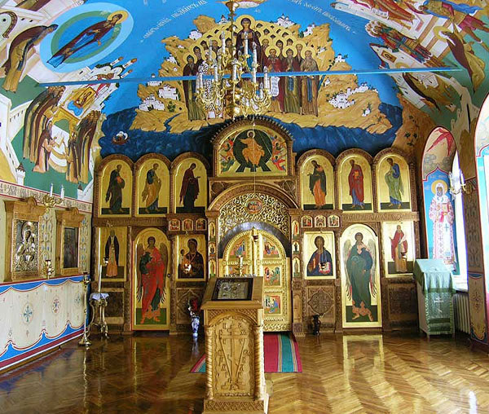
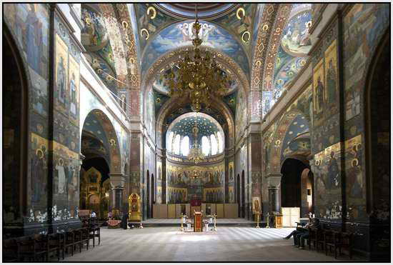
8. Красотой храмовой архитектуры, украшений, икон, церковных песнопений,
колокольного звона религиозная культура прославляет Бога, которого в
древние времена христиане называли Любовь, Доброта , Красота.
Красота церковного искусства является символом красоты
Небесного мира.

Slide 14
В источниках христианской духовной культуры говориться, что Богу
угодно Его почитание (жертва Богу) человеком.
«Жертва Богу – дух сокрушен» – пел пророк Давид.
Почитание Бога – принесение своего смирения Богу чистой от
недобрых чувств душой.
Сокрушенное – значит опечаленное своими недобрыми словами,
мыслями, делами.

Slide 15
Вариант 1
1.Зачем надо знать язык образов и символов православного
искусства?
2. Символами чего являются в православной культуре изображения
креста и голубя?
Вариант 2
Как религиозная культура прославляет Бога?
2. Символами чего являются в православной культуре изображения рыбы и нимба?
Вариант 3
О чём рассказывают иконы в храме?
Как христианин должен приносить жертву Богу?

Slide 16
Ангельские чины
Серафимы
Херувимы Окружают Бога в вечном поклонении
Престолы
2. Господства
Силы Правят звёздами и элементами
Власти
3. Начальства
Архангелы Защищают земные царства
Ангелы
Таинства церкви
Крещения, Брака, Миропомазания, Соборования, Причащения (Евхористия), Священства, Покаяния

